Slide 1
Đề tài Dự đoán kết quả học tập của các môn học mà sinh viên lựa chọn cho học kỳ tiếp theo
CS313.N22 – Khai Thác Dữ Liệu và Ứng Dụng
GVHD: Nguyễn Thị Anh Thư
Nhóm 3
Hồ Thanh Tịnh
Lê Nguyễn Bảo Hân
Nguyễn Văn Đức Ngọc
Bùi Nguyễn Anh Trung
Nguyễn Trần Minh Anh
20520813
20520174
20521666
20520332
20520394

Slide 2
Nội dung
1.
Giới thiệu đề tài
2
Nội dung thực hiện
Tiền xử lý dữ liệu
Các phương pháp đề xuất
3.
Thực nghiệm
4.
Kết luận và hướng phát triển

Slide 3
Giới thiệu đề tài
Lộ trình học không phù hợp gây ảnh hưởng đến hiệu quả học tập và tỷ lệ tốt nghiệp đúng hạn
Xây dựng mô hình dự đoán điểm các môn học mà sinh viên lựa chọn trong học kỳ tiếp theo
Ba hướng tiếp cận: mô hình máy học, mô hình neural network và mô hình hệ thống khuyến nghị

Slide 4
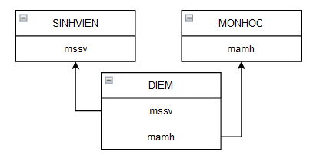
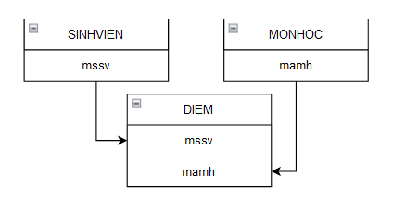
Tiền xử lý dữ liệu
Cấu trúc dữ liệu cho các phương pháp
Tuy 3 phương pháp được sử dụng để thực nghiệm đều hoạt động tốt trên các cấu trúc khác nhau và thuộc tính khác nhau. Nhưng điểm chung giữa chúng chính là 3 nhóm thông tin cơ bản cần thiết để huấn luyện mô hình: thông tin về điểm, sinh viên và môn học.
Recommendation System
Machine Learning & Neural Network
Notes:
- Với việc sử dụng cả 3 loại mô hình lên một bộ dữ liệu,
- Nếu như rs liên kết 2 bảng dữ liệu sinh viên và môn học với bảng điểm thông qua ‘mssv’ và ‘mamh’, thì ở ml và nn, các bảng sinh viên và môn học sẽ được tích hợp vào điểm bằng ‘mssv’ và ‘mamh’.

Slide 5
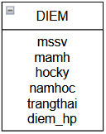
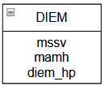
Tiền xử lý dữ liệu
Thông tin điểm
Bảng DIEM được dựa trên file diem_Thu và là cơ sở xây dựng nên bộ dữ liệu.
Vì là cơ sở nên bảng này có vai trò quan trọng trong hình thành dữ liệu:
Với phương pháp RS, là bảng liên kết với các bảng sinh viên và môn học.
Với phương pháp ML và NN, là bảng tiền đề xây dựng dữ liệu.
Recommendation
System
Machine Learning & Neural Network

Slide 6
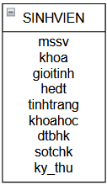
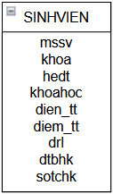
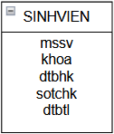
Tiền xử lý dữ liệu
Thông tin sinh viên
Các thông tin cơ bản của sinh viên hầu hết đều được tích hợp thông qua bảng 01.sinhvien bằng ‘mssv’.
Chỉ riêng các cột sotchk và dtbhk được tổng hợp trên chính file diem_Thu và thống kế theo từng học kỳ, sau đó tích hợp vào bảng.
Recommendation
System
Machine Learning
Neural Network

Slide 7
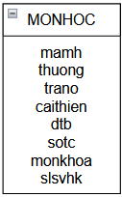
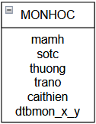

Tiền xử lý dữ liệu
Thông tin môn học
Các cột thuong, trano, caithien lần lượt chính là sinh viên đăng ký môn học với trạng thái 1, 2, 3. Các trạng thái được thống kê từ file diem_Thu và nhóm bằng ‘mamh’.
Và điểm trung bình có được từ việc nhóm dữ liệu theo ‘mamh’ và hàm mean.
Machine Learning
Neural Network
Recommendation
System
➔ Nếu thông tin sinh viên dùng để phản ánh trình độ sinh viên thì thông tin môn học dùng để phản ánh độ khó của môn học.

Slide 8
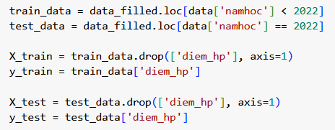
Tiền xử lý dữ liệu
Phân chia dữ liệu
Phân chia dữ liệu:
Tập train: gồm dữ liệu trước năm 2022.
Tập test: dữ liệu điểm sinh viên có được vào năm 2022.
Sau khi phân chia, tiến hành tạo dữ liệu đầu vào và đầu ra. Với cột ‘diem_hp’ là dữ liệu đầu ra và các cột còn lại là thông tin đầu vào.

Slide 9
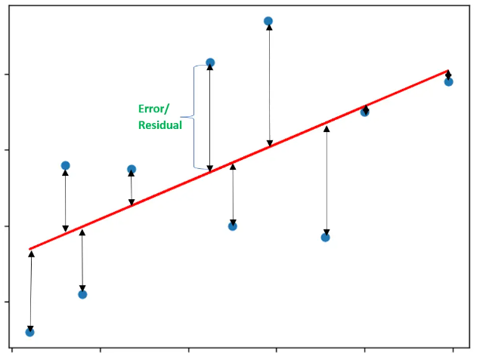
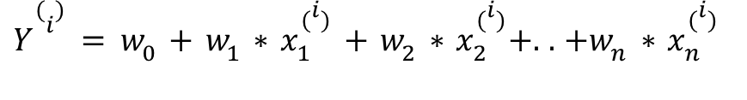

Mô hình hồi quy
Linear Regression và các biến thể
$Y=w^{T}X$
$Y^{(i)}=w_{0}+w_{1}∗x_{1}^{\left(i\right)}+w_{2}∗x_{2}^{\left(i\right)}+..+w_{n}∗x_{n}^{\left(i\right)}$

Slide 10
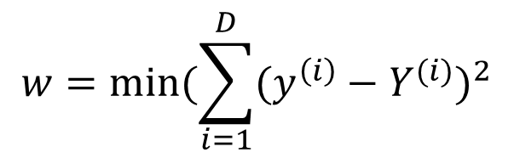
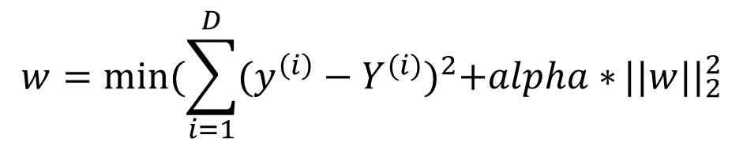
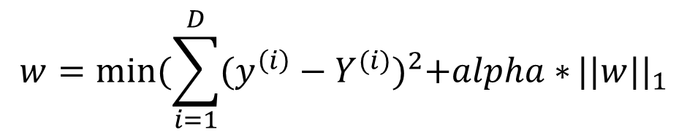
Mô hình hồi quy
Linear Regression và các biến thể
$$w=min⁡(\sum_{i=1}^{D}{{(y^{\left(i\right)}−Y^{(i)})}^{2}}$$
Ordinary Least Squares Regression:
$$w=min⁡(\sum_{i=1}^{D}{{(y^{\left(i\right)}−Y^{(i)})}^{2}+alpha∗}{||w||}_{1}$$
Lasso Regression:
$$w=min⁡(\sum_{i=1}^{D}{{(y^{\left(i\right)}−Y^{(i)})}^{2}+alpha∗}{||w||}_{2}^{2}$$
Ridge Regression:

Slide 11
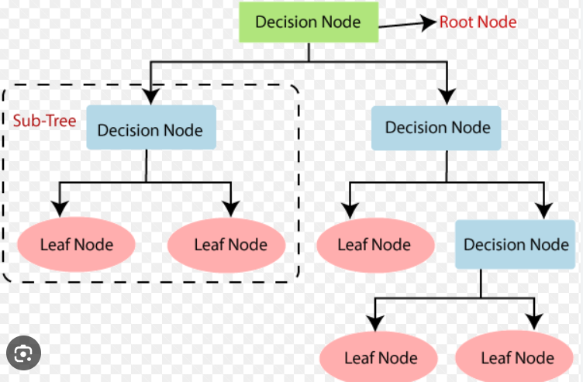
Mô hình hồi quy
Decision Tree Regression

Slide 12
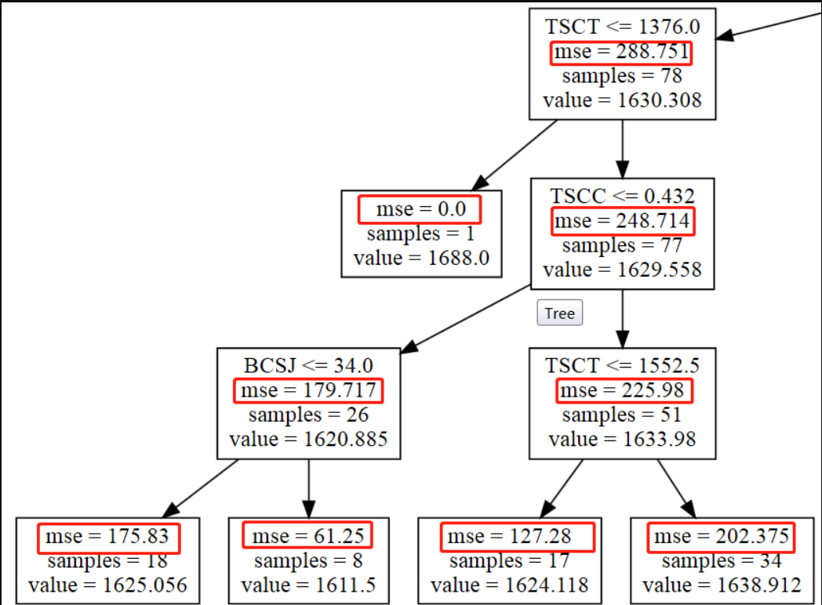
Mô hình hồi quy
Decision Tree Regression

Slide 13
Mô hình hồi quy
Xgboost Regression
Có thể sử dụng cho cả phân loại và hồi quy
Huấn luyện nhiều cây quyết định một cách tuần tự
Mỗi cây quyết định là nông và được điều chỉnh với lỗi từ cây trước
➔ Khi kết hợp sẽ tạo ra một mô hình có hiệu suất cao

Slide 14
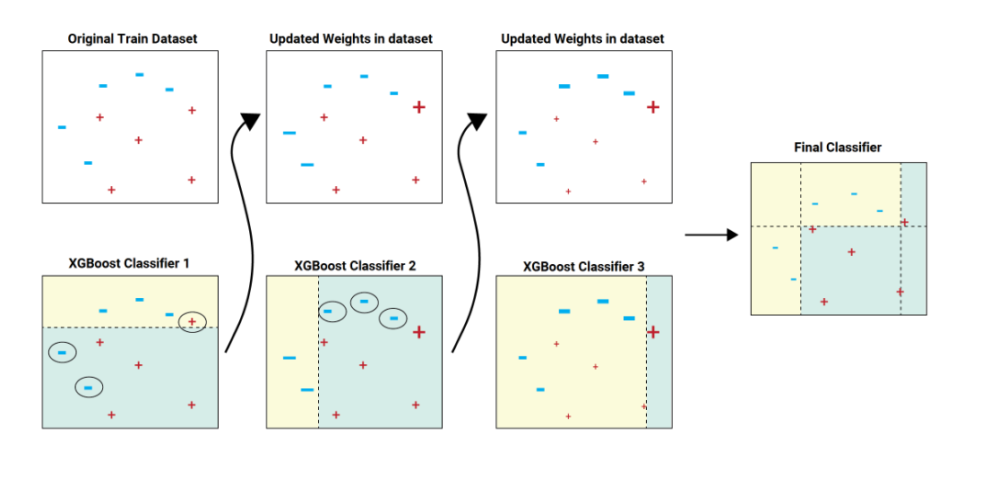
Mô hình hồi quy
Xgboost Regression

Slide 15
Neural Network
Mô hình Conv1D + LSTM
Conv1D Network
LSTM Network
Conv1D
+ MaxPooling1D
Conv1D
+ MaxPooling1D
LSTM
Dropout
LSTM
Dropout
Dense
Output
Extract features
Prediction
Input

Slide 16
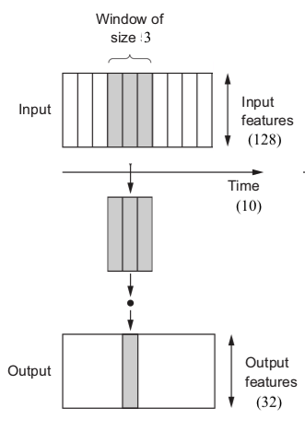
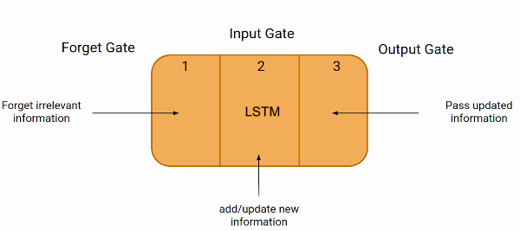
Neural Network
Mô hình Conv1D + LSTM
Conv1D
LSTM

Slide 17
Recommendation System
Tổng quan
Một trong những ứng dụng phổ biến nhất của khoa học dữ liệu ngày nay.
Được sử dụng để dự đoán "rating" hoặc "preference" mà người dùng sẽ dành cho một mặt hàng.
Sinh viên giống như người dùng , môn học giống như sản phẩm, điểm môn học giống như đánh giá người dùng cho sản phẩm.

Slide 18
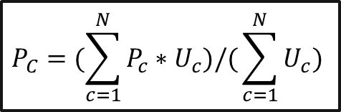
Recommendation System
PC=(∑c=1NPc∗Uc)/(∑c=1NUc)��=(∑�=1���∗��)/(∑�=1���)
Các bước chính
Tính toán độ tương đồng: Collaborative Filtering, Content Filtering, Hybrid Filtering
Dự đoán đánh giá dựa trên độ tương đồng:
Sau khi đã lấy được danh sách sinh viên tương đồng với sinh viên S. Ta chọn N sinh viên liên quan nhất. Sau đó với mỗi sinh viên, lấy điểm học tập P của môn học C và độ tương đồng U.
Khi đó, kết quả học tập môn học C của sinh viên S được dự đoán bằng:
$$P_{C}=(\sum_{c=1}^{N}{P_{c}∗U_{c})/(}\sum_{c=1}^{N}{U_{c})}$$

Slide 19
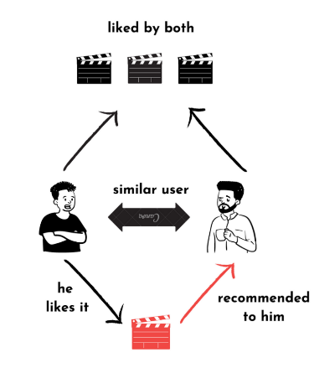
Recommendation System
Collaborative Filtering
Dự đoán kết quả những môn học mà sinh viên chưa học dựa trên kết quả học tập của các sinh viên tương tự

Slide 20
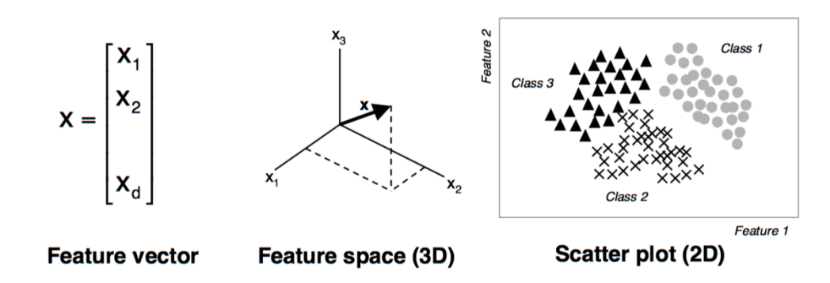
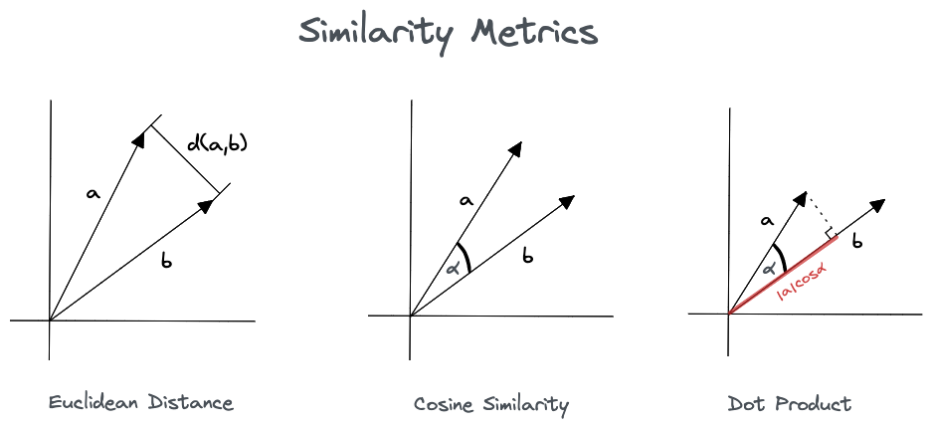
Recommendation System
Collaborative Filtering
Memory based: sử dụng toàn bộ dữ liệu để dự đoán
User-based: dự đoán điểm môn C bằng cách chọn ra N sinh viên tương đồng nhất đã học môn đó
Item-based: dự đoán điểm sinh viên S bằng cách chọn ra N môn học tương đồng nhất sinh viên đã học

Slide 21
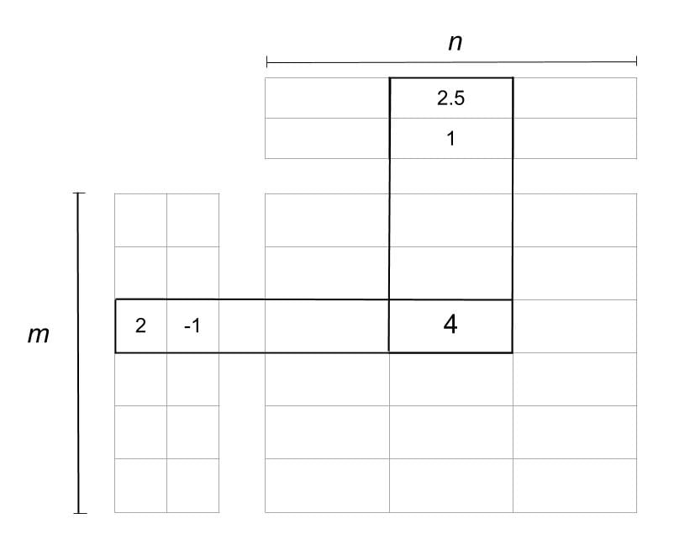
Recommendation System
Collaborative Filtering
Model based: làm giảm hoặc nén bộ dữ liệu ma trận thưa giữa sinh viên - môn học
Phân rã ma trận bằng thuật toán SVD (Singular Value Decomposition)

Slide 22
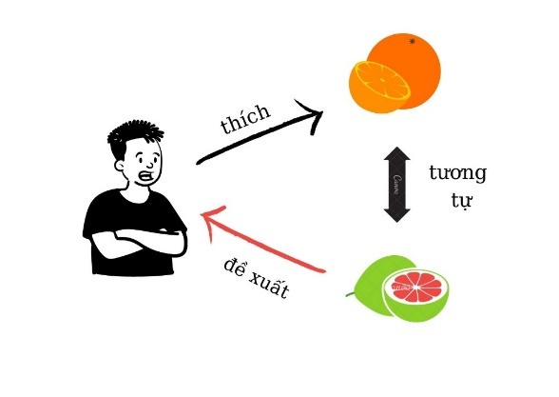
Recommendation System
Content Filtering
Dựa vào các đặc tính của sinh viên và môn học, đề xuất ra các sinh viên và môn học có đặc trưng gần tương tự

Slide 23
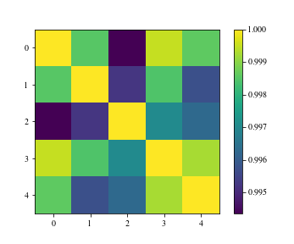
Recommendation System
Content Filtering
Đề xuất điểm dựa trên điểm các môn học tương tự mà sinh viên đó đã học
Đề xuất điểm dựa trên điểm các sinh viên tương tự đã học qua môn học đó

Slide 24
Thực nghiệm
Root Mean Squared Error
STT | Phương pháp | Test RMSE
1 | Collaborative Filtering - Model based | 1.7200
2 | Collaborative Filtering - Memory based | 1.7258
3 | Conv1D_LSTM | 1.76854
4 | Xgboost Regression | 1.79939
5 | Lasso Regression | 1.88168
6 | Ordinary Least Squares Regression | 1.88256
7 | Ridge Regression | 1.88256
8 | Content Filtering – Student based | 1.8851
9 | Decision Tree Regression | 1.88814
10 | Content Filtering - Course based | 2.2207

Slide 25
Kết luận và hướng phát triển
Hướng phát triển:
Tối ưu hóa các siêu tham số
Thử nghiệm thêm các phương pháp khác

Slide 26
-THE END-
THANKS FOR LISTENING
-Group 3-

